Slide 1
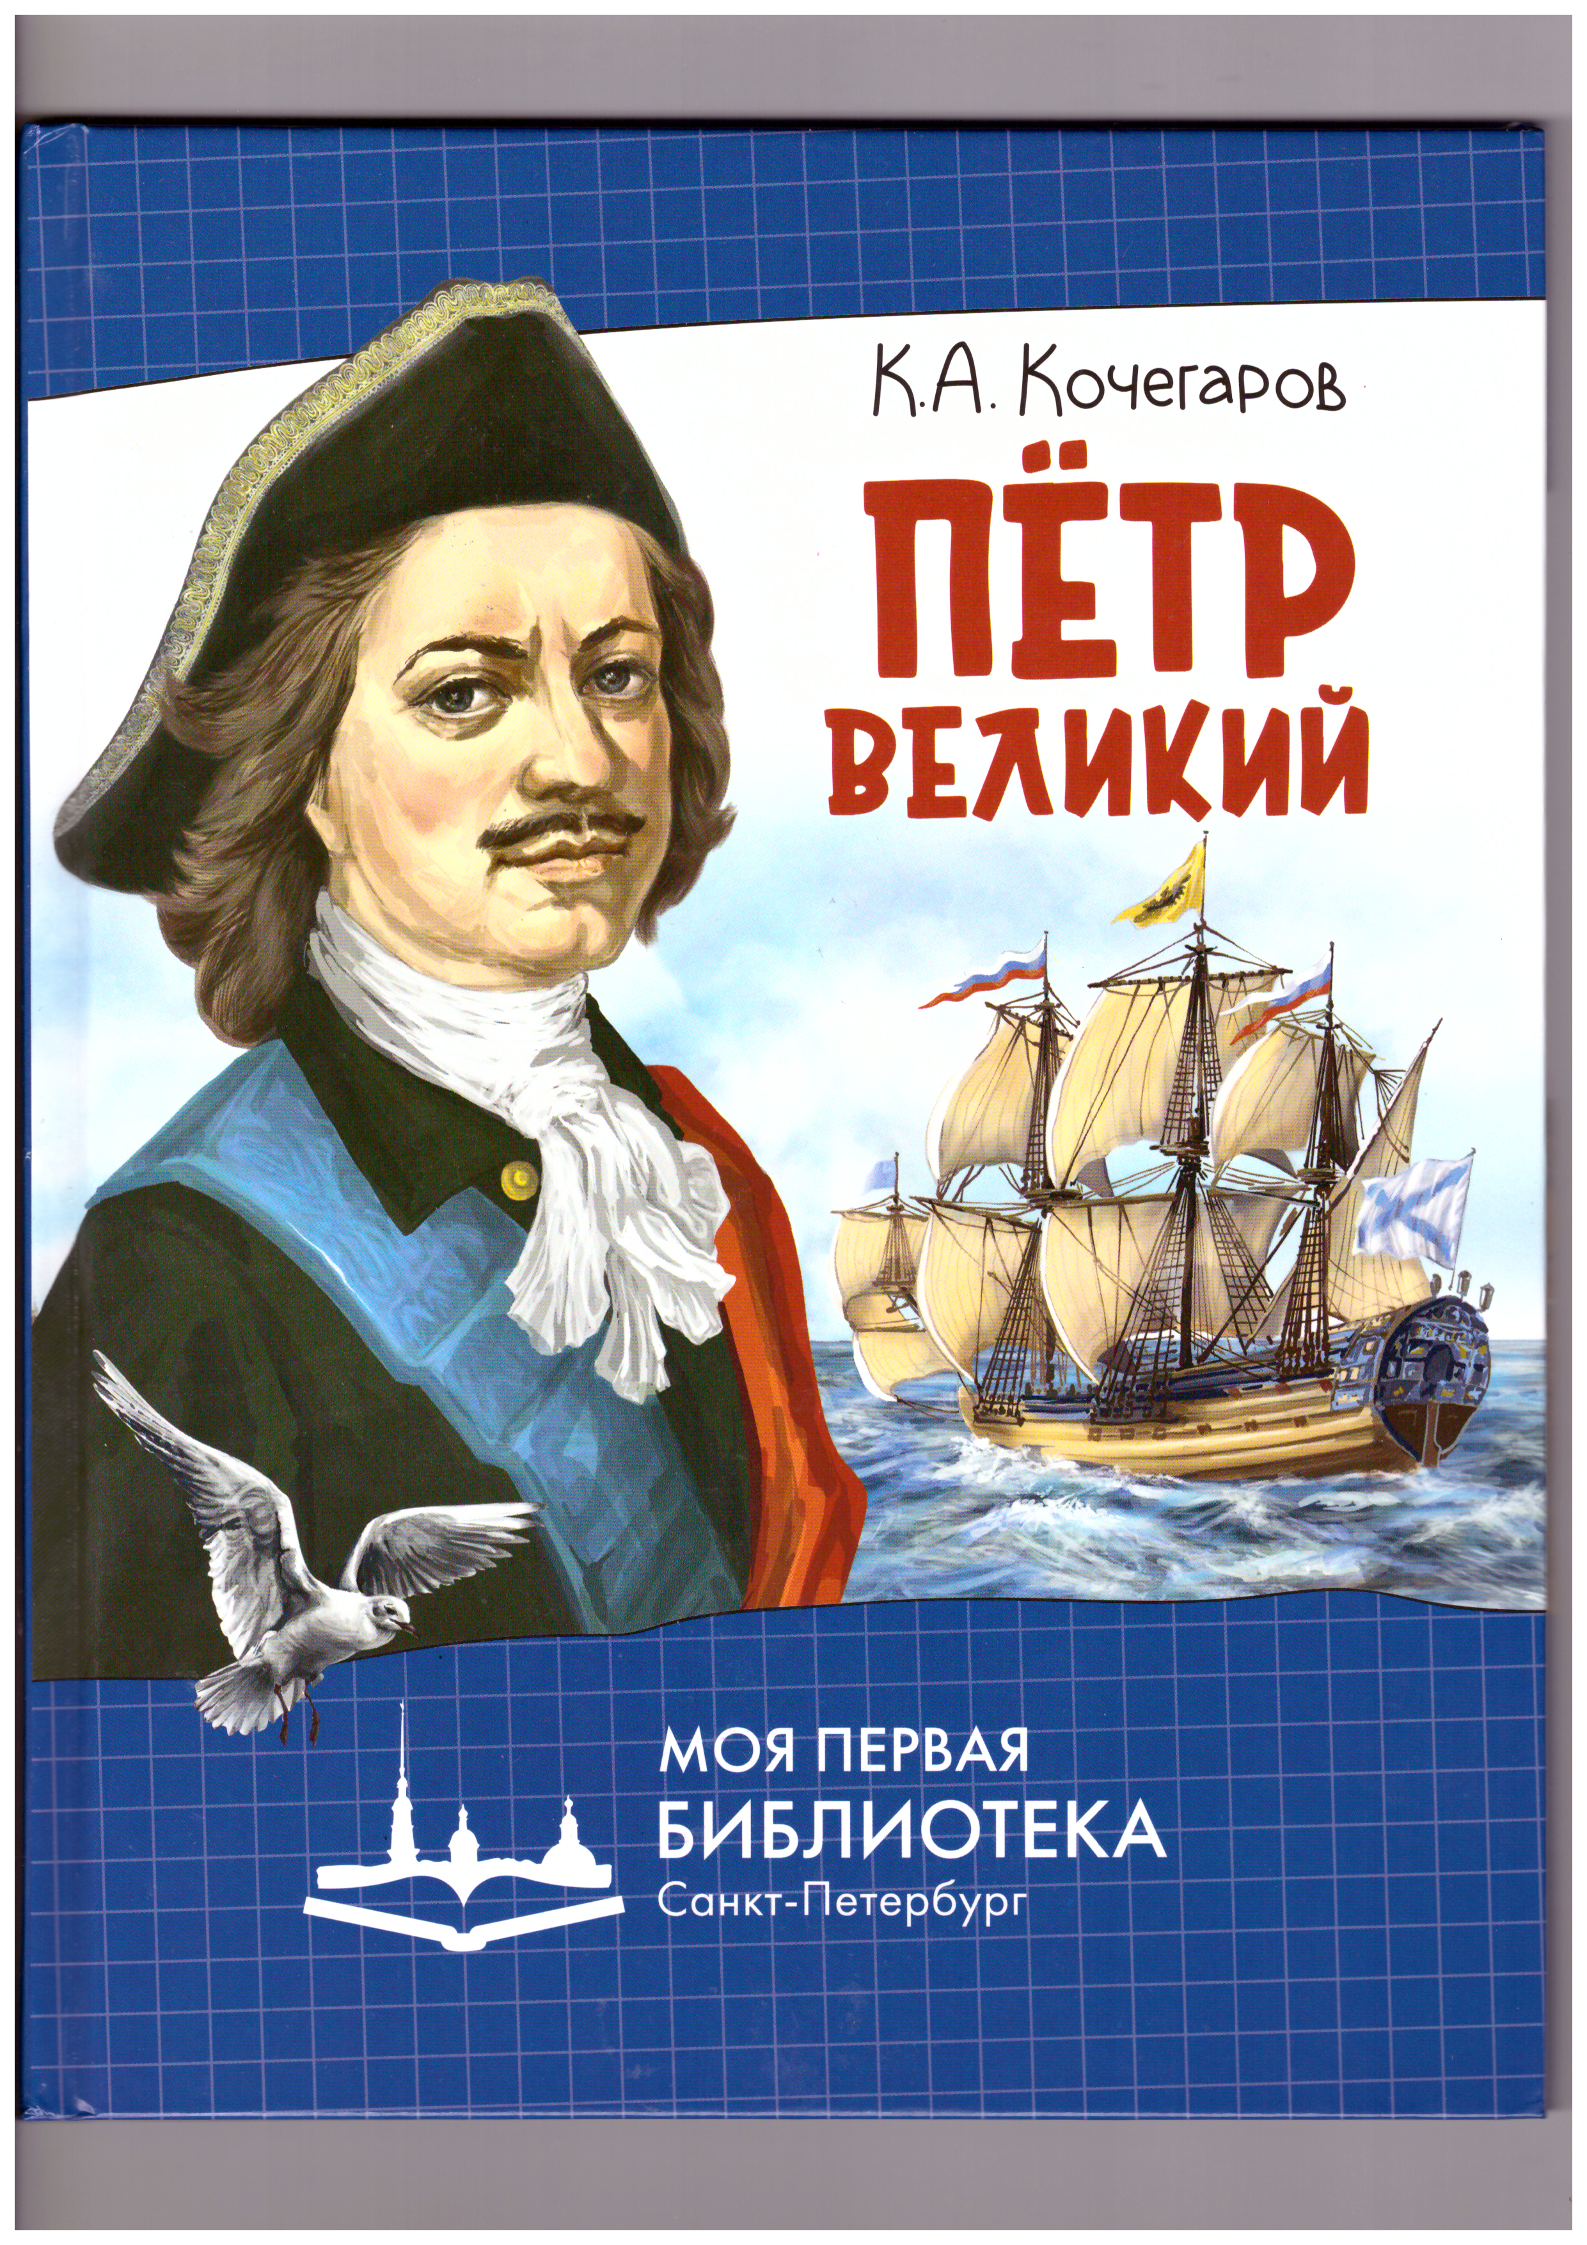

Slide 2
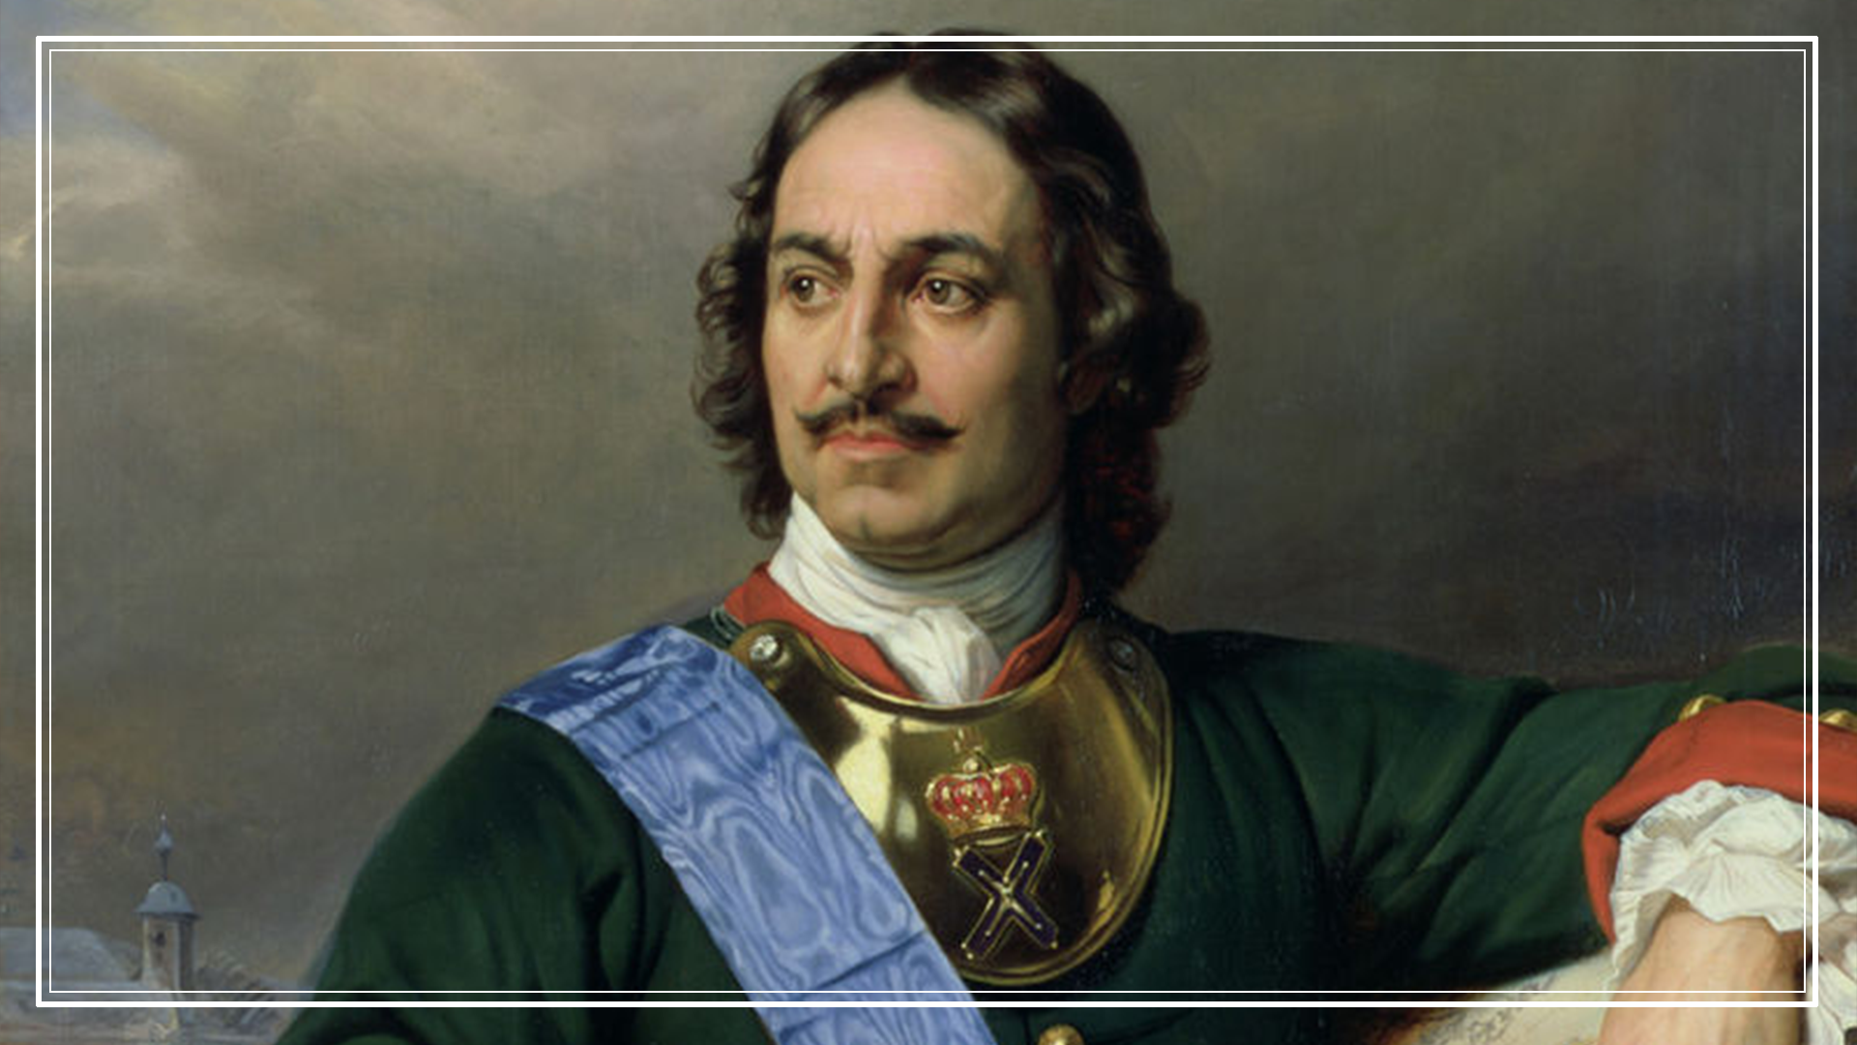

Slide 3
Назовите годы жизни Петра I.
1662-1721
1672-1725
1682-1729
1693-1723

Slide 4
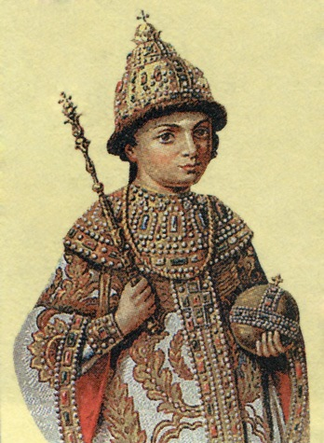
В каком возрасте Петр был провозглашён царем?
в 10 лет
в 12 лет
в 16 лет
в 18 лет

Slide 5
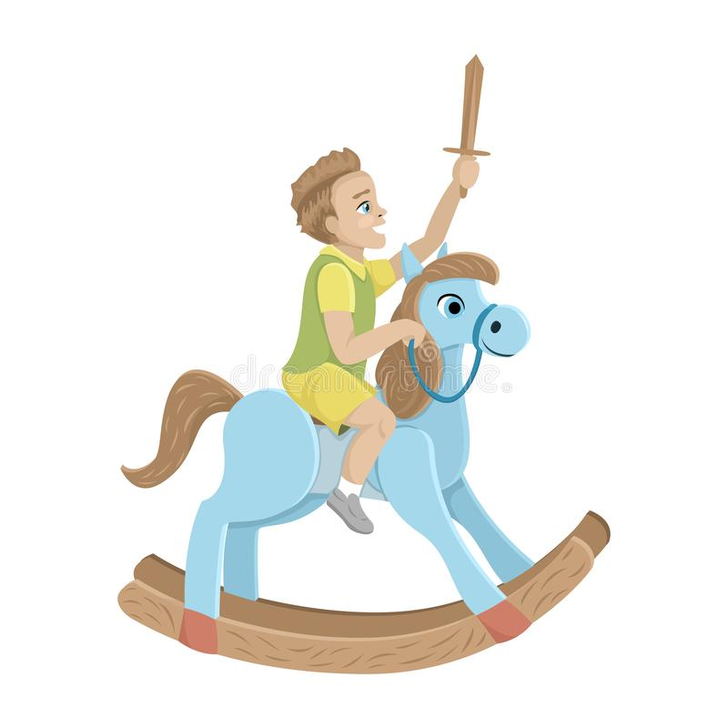
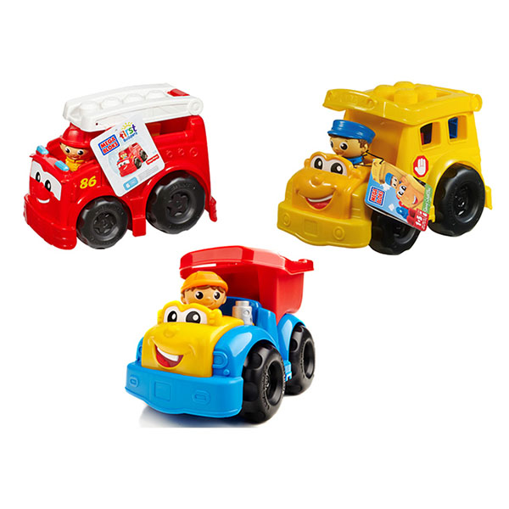
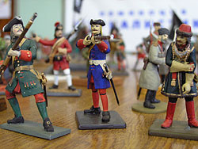
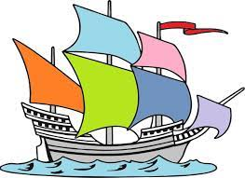
В какие игры любил играть Пётр?
Кататься на лошади
В машинки
В военные игры
Запускать кораблики

Slide 6
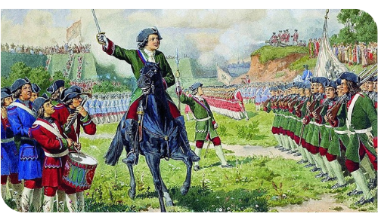
Интерес к военному делу проявился у будущего императора с ранних лет. С весны 1683 года 11-летний Пётр перенёс свои воинские занятия в поле, и с этого времени прежняя игра в солдатики перешла в настоящее военно-практическое обучение.

Slide 7
Как назывались первые «войска» молодого петра?
Игрушечные
Потешные
Забавные
Понарошечными

Slide 8
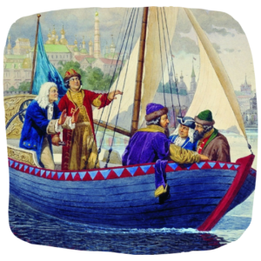
В 16 лет Пётр Алексеевич нашел в амбаре своего дяди, Никиты Романова, ботик "Святой Николай" и стал пускать его по реке Яузе. Юный царь легко освоил управление лодкой, и идея построить российский флот прочно завладела его умом. В 1693 году Пётр построил первый морской корабль — «Святой Павел».

Slide 9
В порту какого города он построил этот корабль?
в порту Архангельска
в порту Санкт-Петербурга
в порту Мурманска
В порту Москвы

Slide 10
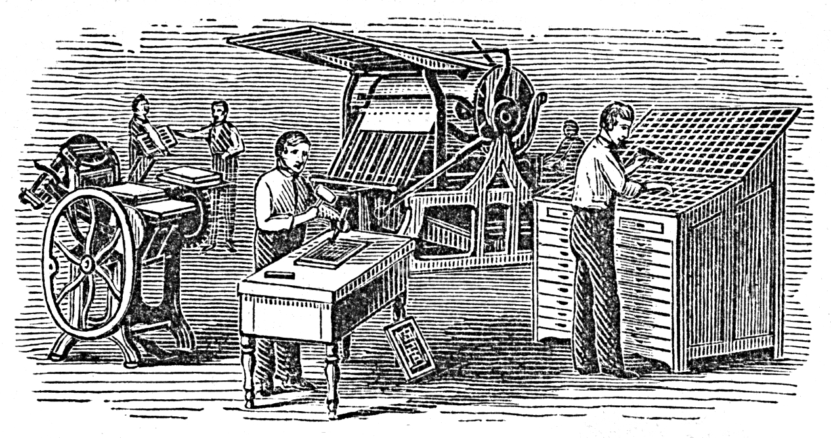
Молодой царь имел и еще один интерес. Он любил смотреть, как делаются разные вещи, строятся здания, печатаются книги.
В старину такие занятия называли:
Профессия
Бизнес
Ремесло
Умение

Slide 11
Кто изображен на картинке?
Строитель
Каменщик
Гончар

Slide 13
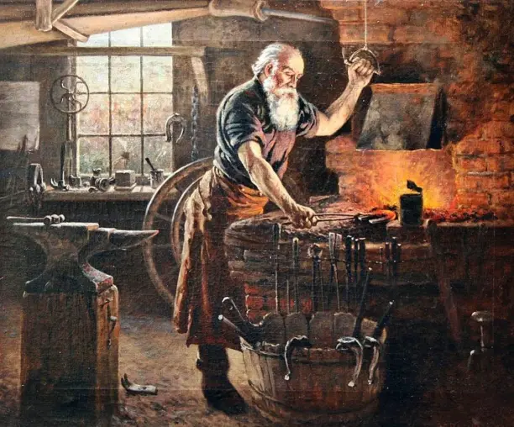
Кто изображен на картинке
Гончар
Кузнец
Сталевар
Пекарь

Slide 14
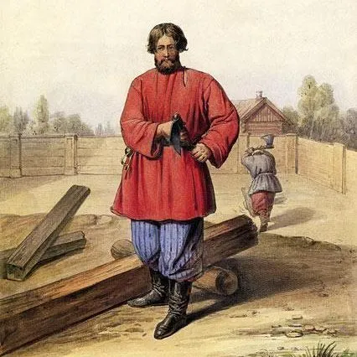
Кто изображен на картинке?
Лесоруб
Плотник
Столяр
Дровосек

Slide 15
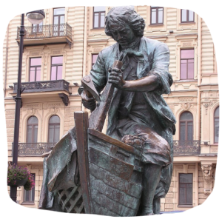
«Царь-плотник» — памятник Петру I, показывающий жизнь Петра, когда он инкогнито находился в Голландии и трудился корабельным плотником на верфи в городе Саардаме.

Slide 16
Под каким псевдонимом Пётр I жил в Голландии? (псевдоним – придуманное, ненастоящее имя)
Иван Иванов
Михаил Конюхов
Пётр Михайлов
Степан Плотников
Урядник Преображенского полка Пётр Михайлов — это псевдоним царя Петра I во время Великого посольства.
Формально Пётр следовал инкогнито, но его заметная внешность легко выдавала его. Да и сам царь во время путешествия нередко предпочитал лично возглавлять переговоры с иностранными правителями.

Slide 17
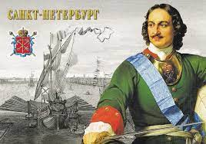
Какой город основал петр i ?
Москва
Мурманск
Санкт- Петербург
Великий Новгород

Slide 18
Что из нижеперечисленного НЕ является правдой?
Санкт-Петербург основан в 1703 году
Санкт-Петербург был заложен в устье Невы
Санкт-Петербург назван в честь его основателя Петра I
В первой четверти XVIII века название города писалось как Сан(к)т-Питер-Бурх

Slide 19
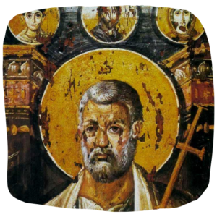
Город назван не в честь Петра I, а в честь Святого апостола Петра , небесного покровителя Петра I.

Slide 20
По какому поводу Петр I приказал выбить медаль с надписью «Небываемое бывает»?
по поводу победы над турками
по поводу первой победы на море
по поводу подавления восстания донских казаков
по поводу победы на шведами

Slide 21
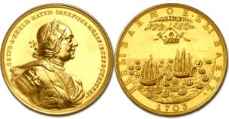
7 (18) мая 1703 года в устье реки Невы произошло морское сражение. В ходе непродолжительного боя на абордаж были взяты два шведских корабля. Условно бой можно назвать первым морским сражением русского флот а, а дата 18 мая считается датой рождения Балтийского флота. В честь этой победы Петр велел выбить медаль с надписью «Небываемое бывает».

Slide 22
По указу Петра I от 16 января 1705 г. во всех городах велено было брать пошлину за уклонение от выполнения определенной указом обязанности. Размер пошлины зависел от сословия: с купцов средней и мелкой статьи, а также с посадских людей брали по 60 рублей в год, а царедворцы, городовые дворяне и чиновники платили по 600 рублей.

Slide 23
За что именно бралась плата?
за разрешение курить табак
за разрешение носить усы и бороду
за разрешение употреблять алкоголь

Slide 24
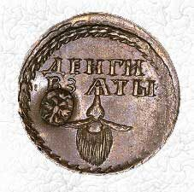
В 1705 году, согласно новому указу Петра, всё мужское население страны, за исключением священников, монахов и крестьян, было обязано брить бороды и усы. Каждый уплативший пошлину получал бородовой знак — металлический жетон, служащий квитанцией об оплате пошлины.

Slide 25
Петр I принял личное участие в этой битве и водил в атаку батальоны, а после удачного её завершения, поднял тост во славу своих «учителей в воинском искусстве» .
За кого и после какого сражения был поднят тост?
за Ливонский орден, после Ледового побоища
за шведов, после Полтавской битвы
за турков, после взятия крепости Измаил

Slide 26
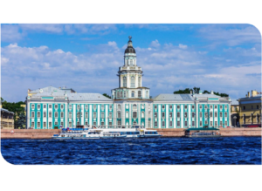
Назовите первый музей в России, учреждённый императором Петром I в Санкт-Петербурге?
Музей Востока
Кунсткамера
Третьяковская галерея
Эрмитаж

Slide 27
Кунсткамера — это старейший музей России, основанный в 1714 году на базе личных коллекций Петра I, приобретенных им во время путешествий в Западную Европу. Царь, не скупясь, закупал целые коллекции и отдельные вещи: книги, приборы, инструменты, оружие, природные редкости. Первоначально всё это размещалось в Летнем дворце Петра I, в специальном помещении, названном «Кунсткамера», что переводится с немецкого как «кабинет редкостей».
Сейчас музей официально называется: «Музей антропологии и этнографии имени Петра Великого Российской академии наук».

Slide 28
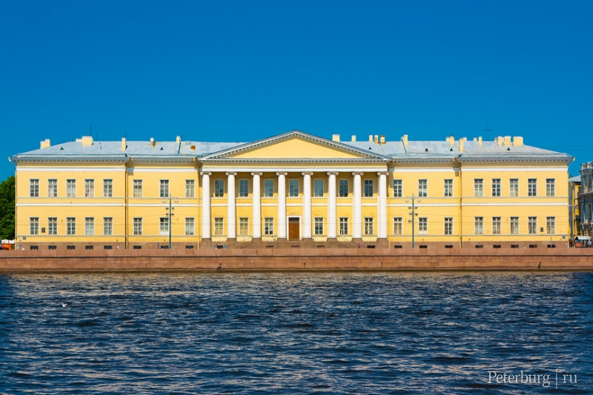
Что учредил Пётр I 28 (января) 8 февраля 1724 года?
8 февраля 1724 года Петр I учредил в России Академию наук — сегодня этот день отмечается как День российской науки.
Академию наук
Государственную Думу
Дворцово-парковый ансамбль «Петергоф»

Slide 29
Какой праздник петр велел отмечать в другой день, а не 1 сентября, как делали раньше?
Праздник урожая
День знаний
Новый год
Масленица

Slide 30
В каком году Пётр I изменил календарь и приказал отмечать Новый год 1 января?
в 1699 году
в 1700 году
в 1701 году
В 1703 году

Slide 31
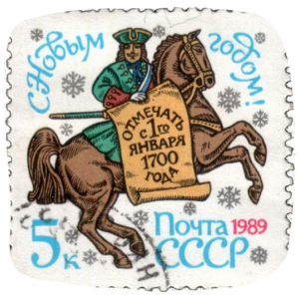
20 декабря 1699 года Пётр I подписал указ о переходе России на новое летоисчисление и переносе празднования Нового года с 1 сентября на 1 января. Своим указом царь повелел 1 января 1700 года украсить дома еловыми и сосновыми ветками и в знак веселья обязательно поздравлять друг друга с Новым годом и новым столетием.

Slide 32
